Slide 1
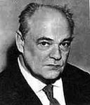
Евгений Чарушин – писатель и художник
.
Чарушин Е. И. -- один из самых любимых детьми художников мира животных. Он был лучшим художником анималистом. Равных ему не было.. Искусство Е.Чарушина, доброе, человечное, радует уже не одно поколение маленьких читателей и учит их любить волшебный мир зверей и птиц.
Мир животных посреди первозданной природы -- его родина. Он всю жизнь рассказывал о ней и рисовал этот дивный исчезнувший мир, пытаясь сохранить и передать детям его душу.
1901 - 1965

Slide 2
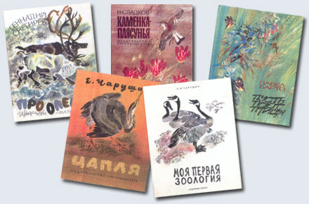
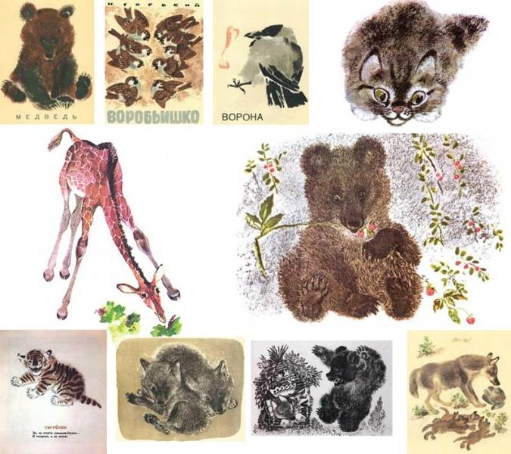
Евгений Чарушин – писатель и художник
.

Slide 3
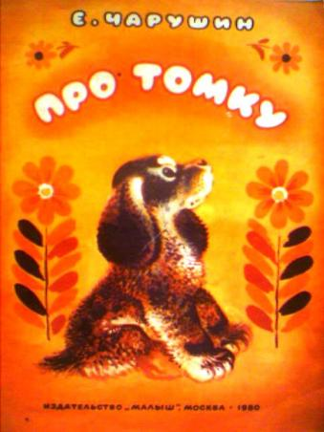
Рассказы для детей

Slide 4
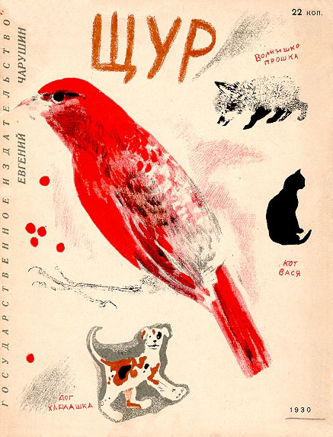
Рассказы для детей

Slide 5
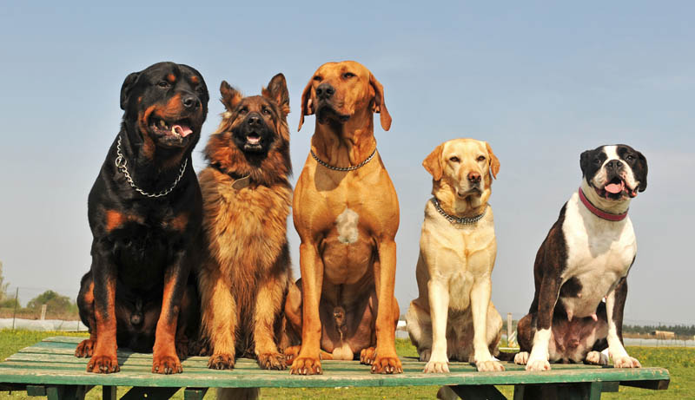
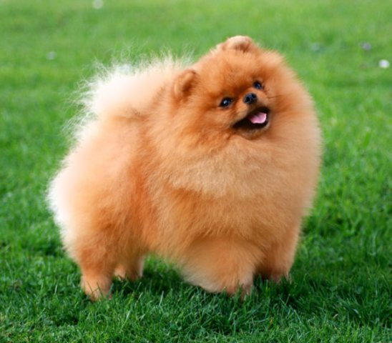
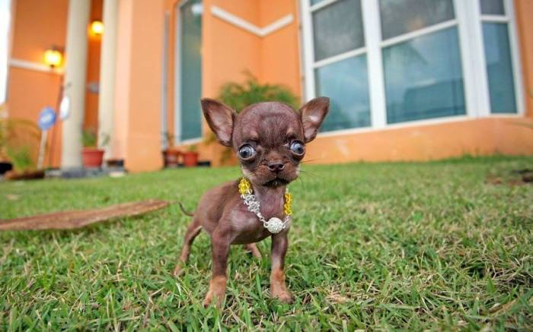
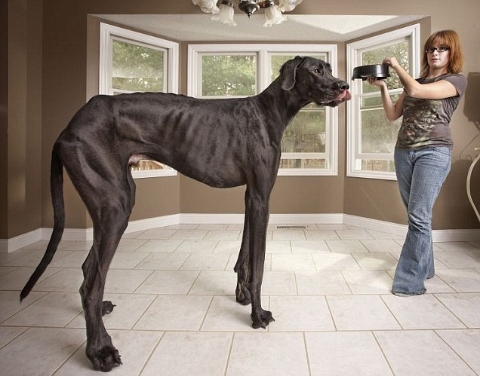
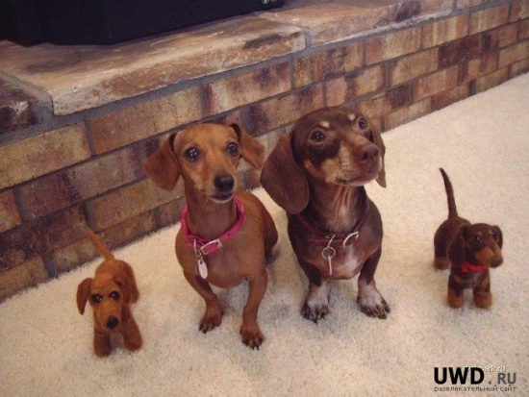
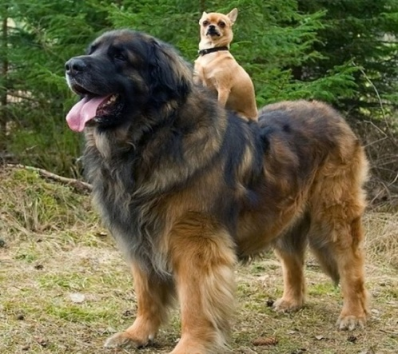
Самые верные наши друзья

Slide 6
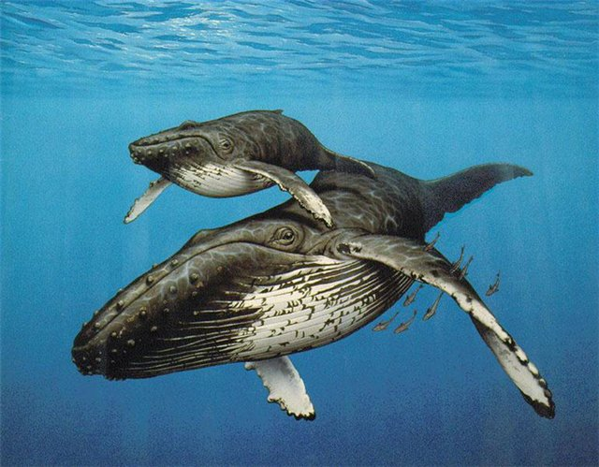
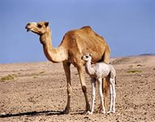
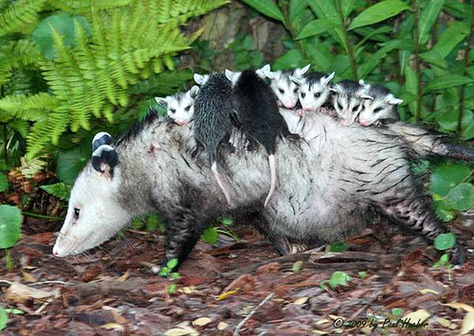
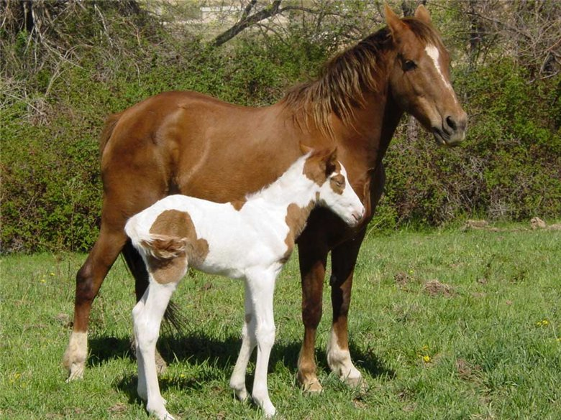
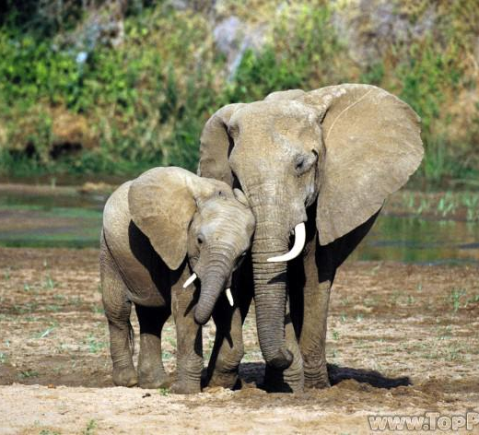
Взрослые и дети

Slide 7
Я знаю
Е. Чарушин написал

